Slide 1
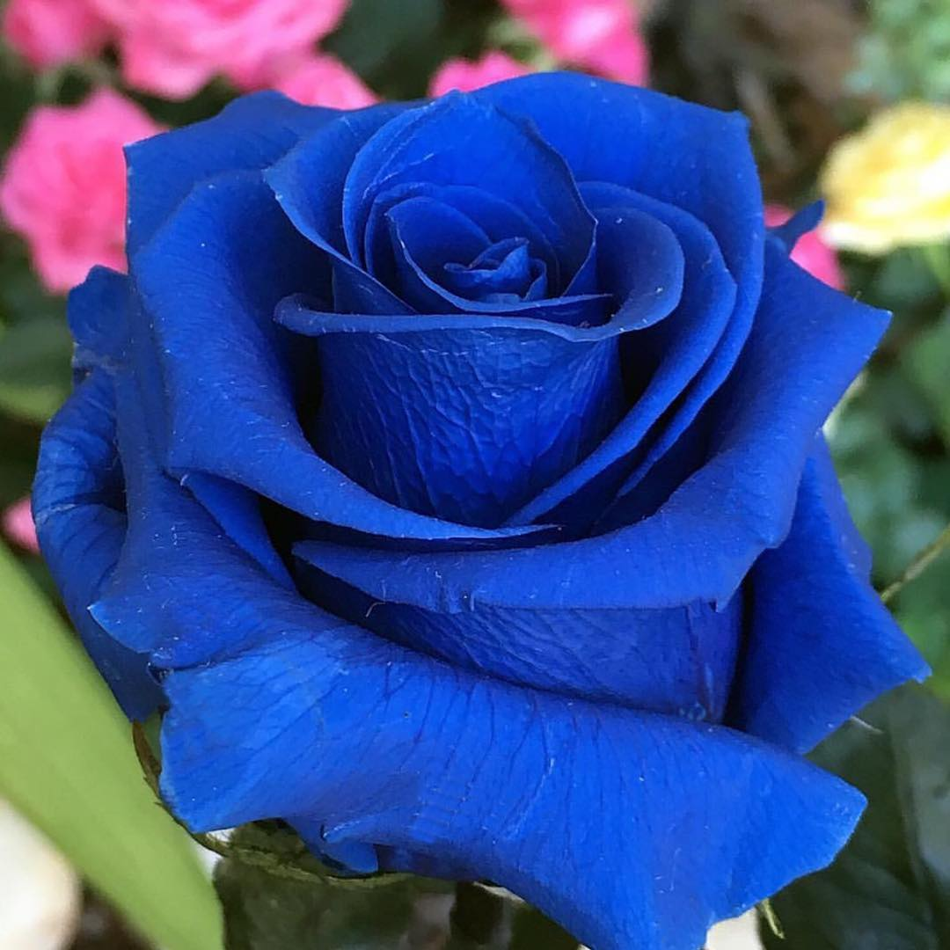
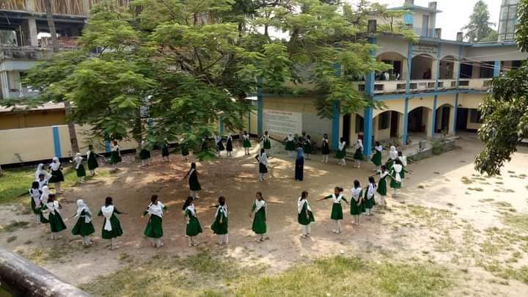
ফরিদপুর আদর্শ বালিকা উচ্চ বিদ্যালয় অনলাইন
স্কুলে স্বাগতম

Slide 2
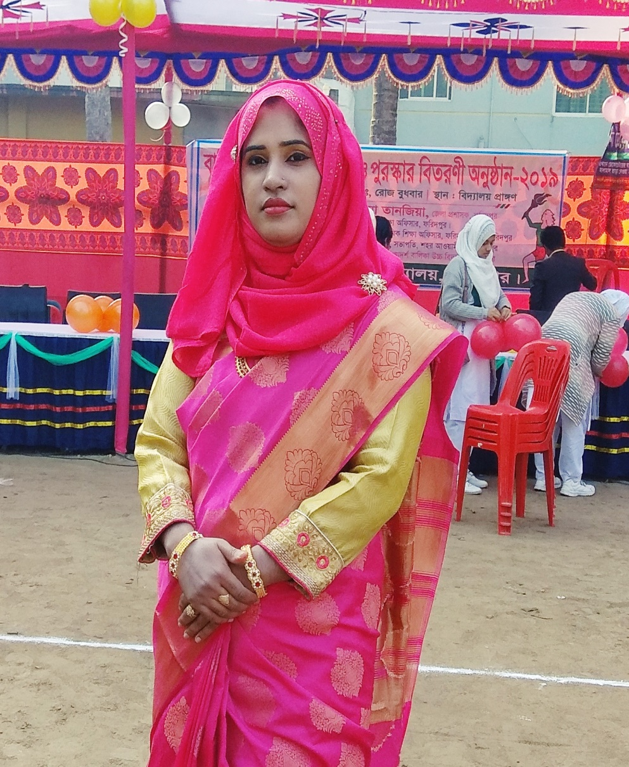
তানজিলা আলম
সহকারি শিক্ষক
আদর্শ বালিকা উচ্চ বিদ্যালয় ফরিদপুর

Slide 3
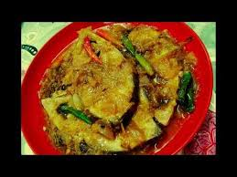
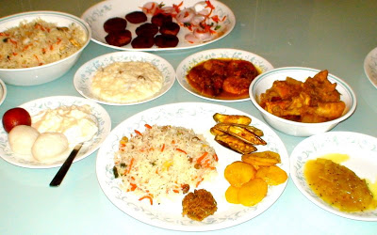
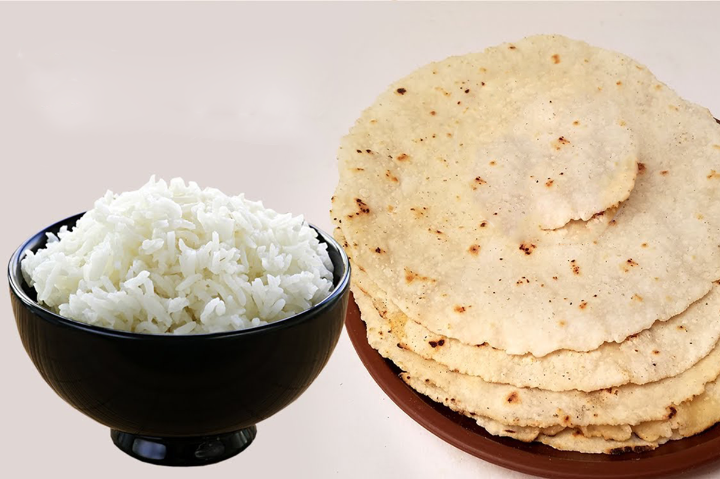
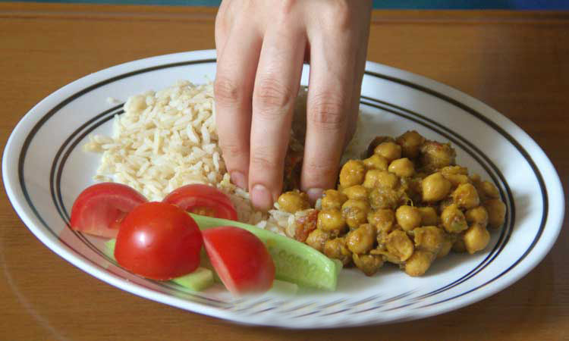

Slide 4
অধ্যায়-১৩
খাদ্য প্রস্তুত ও পরিবেশন

Slide 5
শিখনফল
মেনু কাকে বলে তা বলতে পারবে।
মেনু তৈরির বিবেচ্য বিষয়গুলোর নাম লিখ।
একটি পরিবারের জন্য একদিনের মেনু তৈরি করতে পারবে।

Slide 6
পাঠ-০১
মেনু
খাদ্যের যেই লিখিত তালিকায় পরিবারের বাজেট বা আয় অনুযায়ী প্রত্যেক সদস্যের রুচি, চাহিদা, বয়স, খাদ্য প্রস্তুত পদ্ধতি প্রভৃতি বিষয়গুলো অন্তর্ভূক্ত থাকে তাকেই বলা মেনু।
অন্যদিকে একটি খাবার তৈরি করতে কি কি উপাদান লাগে ,কি পরিমানে লাগে কিভাবে রান্না করতে হয় ইত্যাদিবিষয় গুলোর লিখিত তালিকাকে বলা হয় রেসিপি।

Slide 7
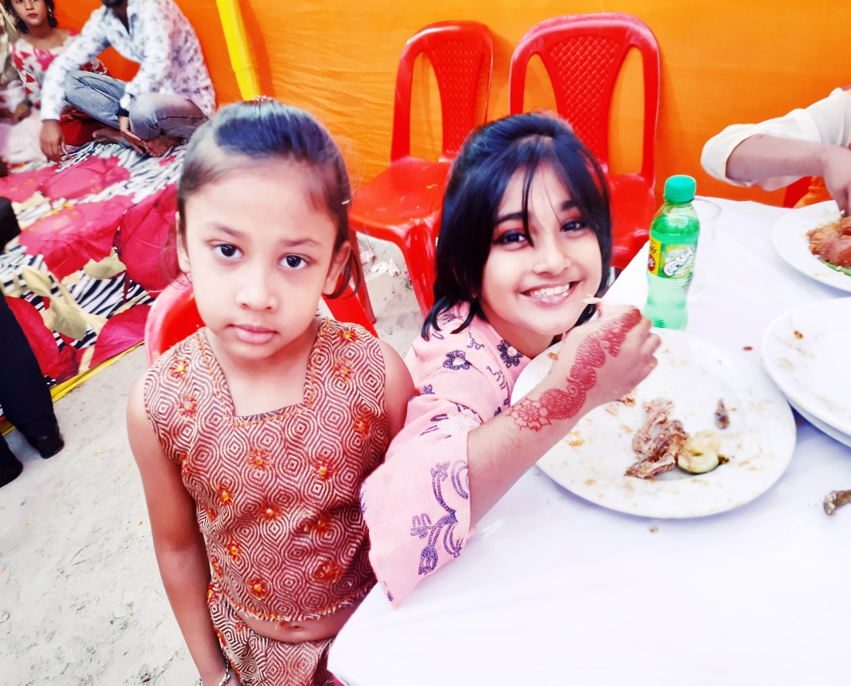
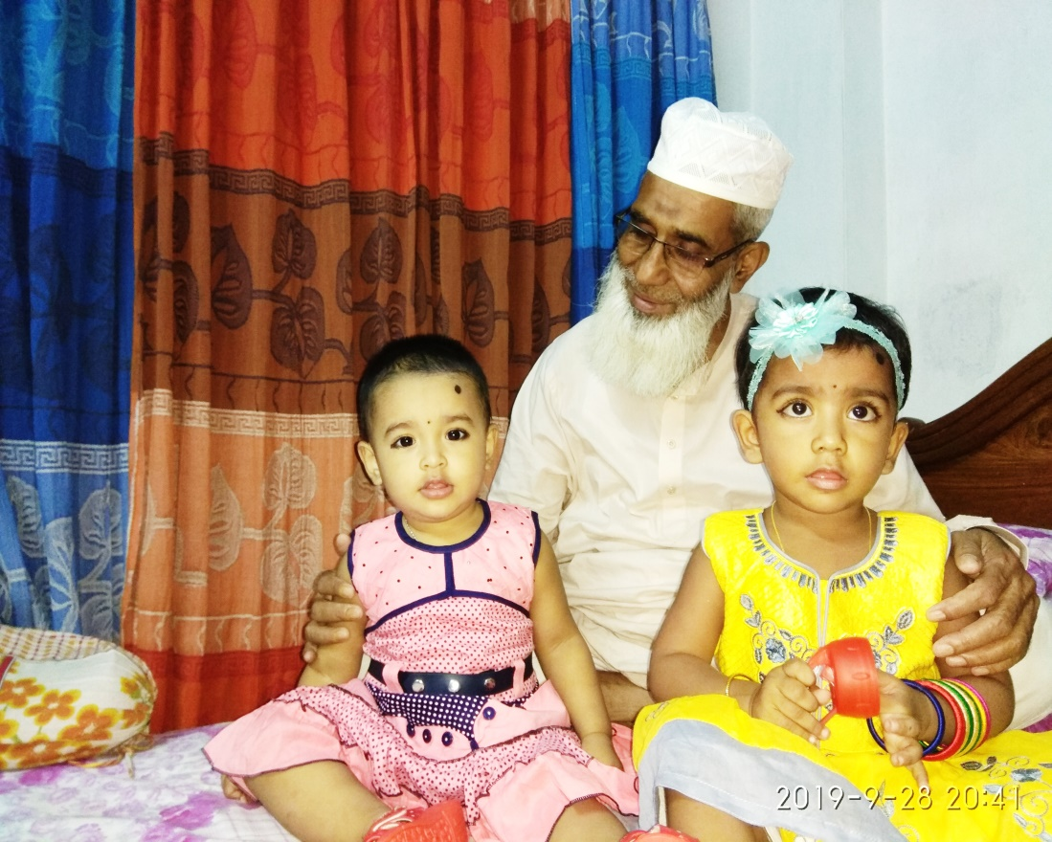
মেনু তৈরির বিবেচ্য বিষয়-
বয়সঃ একটি পরিবারে বিভিন্ন বয়সের লোক থাকে। তাদের প্রত্যেকের বয়সের দিকে খেয়াল রেখে মেনু তৈ্রি করতে হয়।কারন বড়রা যা খেতে পারে ছোটরা তা খেতে পারেনা।

Slide 8
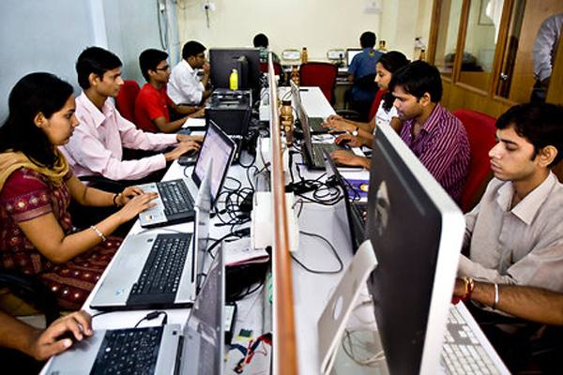
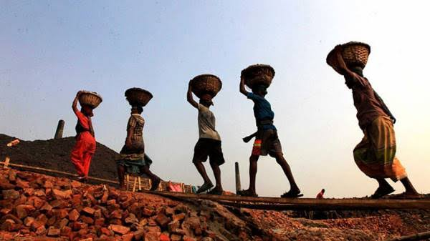
২) শ্রমঃ সবার পরিশ্রমের ধরন এক নয়।বসে থাকা অফিস মেনেজারের চেয়ে রিক্সাওয়ালার শ্রম বেশি হয় ফলে তার খাদ্য চাহিদাও বেশি সেই সাথে ক্যালরির পরিমান ও বেশি লাগে ।

Slide 9
৩)আয়ঃ পরিবারের আয়ের উপর ভিত্তি করেই মেনু প্রনয়ণ করতে হয়।যার যার সামর্থ অনুযায়ী খাবারের মেনু প্রনয়ন করতে হয়।

Slide 10
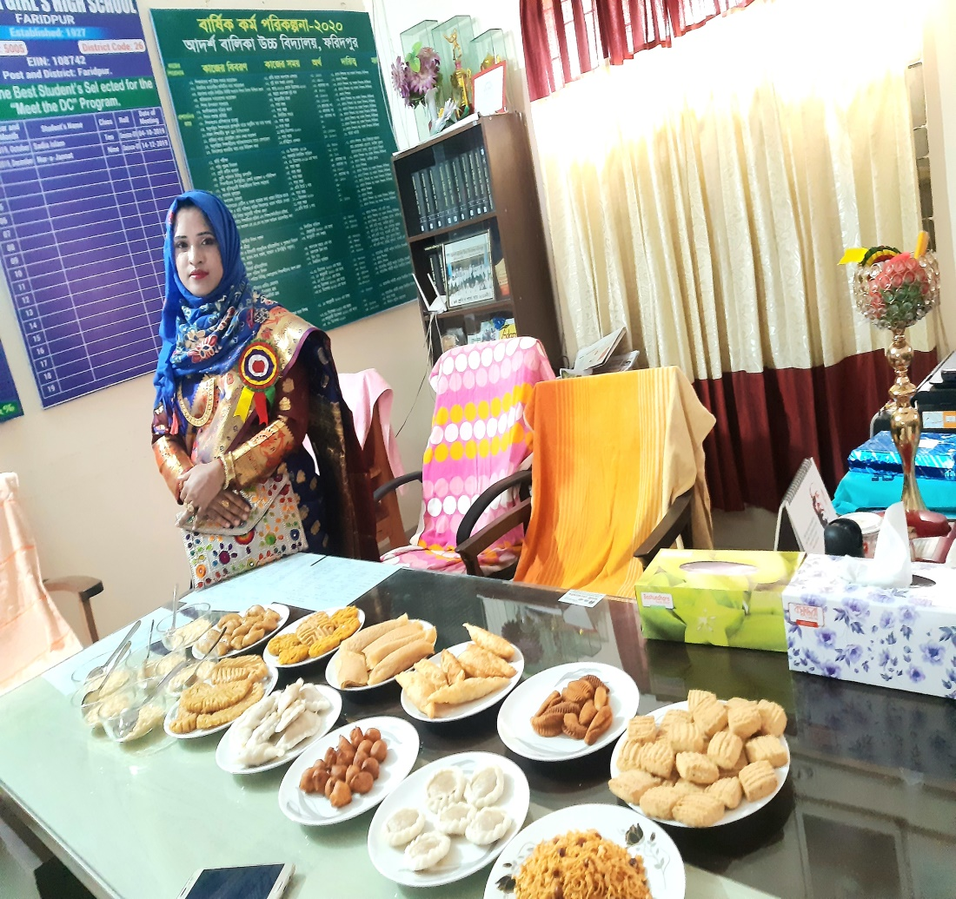
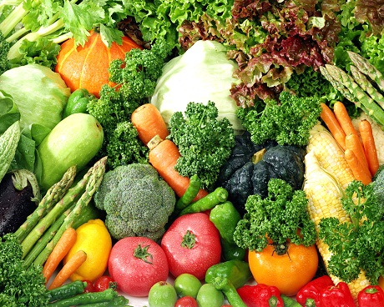
৪) আবহাওয়া ও মৌসুমঃ আমাদের দেশে ঋতু ভেদে বিভিন্ন ফলমুল ও সবজির সমাগম ঘটে।যেমন-শীতকালে পিঠা পুলি খাওয়ার ধুম লাগে। তাই আবহাওয়া ও মৌসুম ভেদে মেনু তৈ্রি করা উচিত।

Slide 11
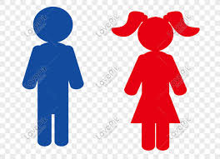
৫)লিঙ্গঃ লিঙ্গ ভেদে খাবারের ও পার্থক্য হয়।যেমন মেয়েদের লৌহ আর ক্যালসিয়াম জাতীয় খাবার বেশি প্রয়োজন হয়, সেই সাথে পুরুষদের বেশি ক্যালরি জাতীয় খাবার প্রয়োজন হউয়।কাজেই এসব বিষয়গুলো মেনু তৈ্রির সময় বিবেচনায় রাখতে হয়।

Slide 12
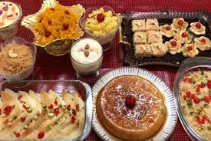
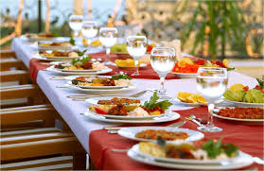
৬) উপলক্ষঃ বিয়ে,জন্মদিন,বৌভাত,মিলাদ,ঈদ,পুজা ইত্যাদি বিভিন্ন উপলক্ষে খাবারের আয়োজন বিভিন্ন রকম হয়।

Slide 13
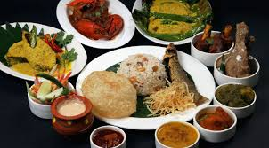
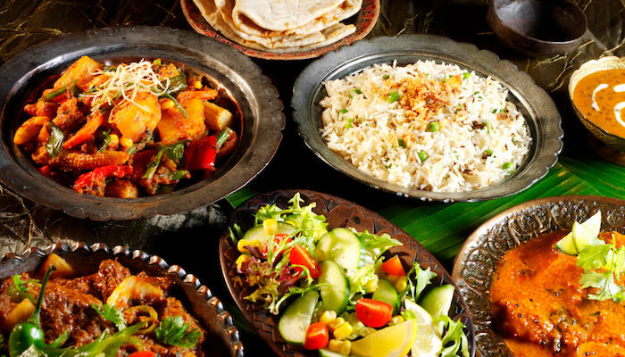
বৈচিত্র সৃষ্টি-

Slide 14
এক পরিবেশন পরিমাপ
মেনুতে তালিকাভুক্ত খাবারগুলো কতজন লোক গ্রহণ করবে তার উপর খাবারের মোট পরিমান নির্ভর করে।মেনুতে যেসব খাদ্য রাখা হয় তার প্রতিটি প্রত্যেক ব্যক্তিকে অন্তত এক পরিবেশন পরিমাণ বরাদ্দ করতে হয়।যেমন-রান্না করা শাক এক পরিবেশন =১/৩ কাপ।

Slide 15
দুধ ও দুগ্ধজাত খাদ্য এক পরিবেশন পরিমাপ-
টাটকা দুধ -১ কাপ
দই -১/২ কাপ
আইসক্রিম -১/২ কাপ
রসগোল্লা -১ টা

Slide 16
প্রোটিন জাতীয় খাদ্য এক পরিবেশন পরিমাপ-
কাঁটা ছাড়া মাছ -৩০ গ্রাম
হাড় ছাড়া মাংস-৩০ গ্রাম
ডিম -১টা
ডাল -২৫ গ্রাম

Slide 17
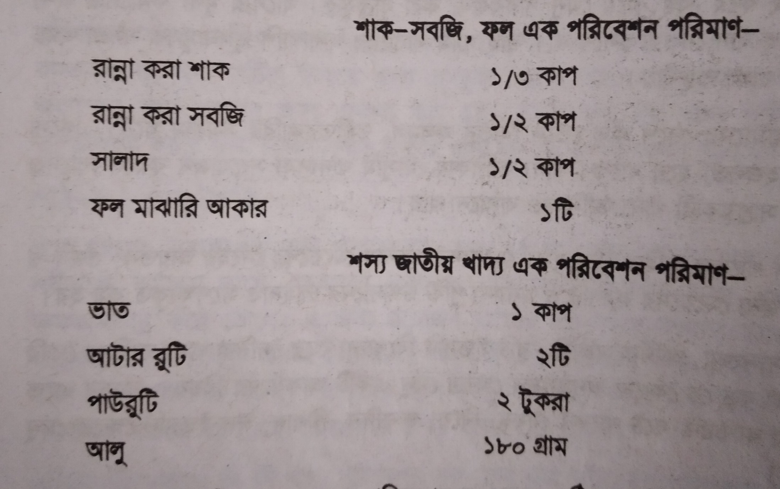

Slide 18
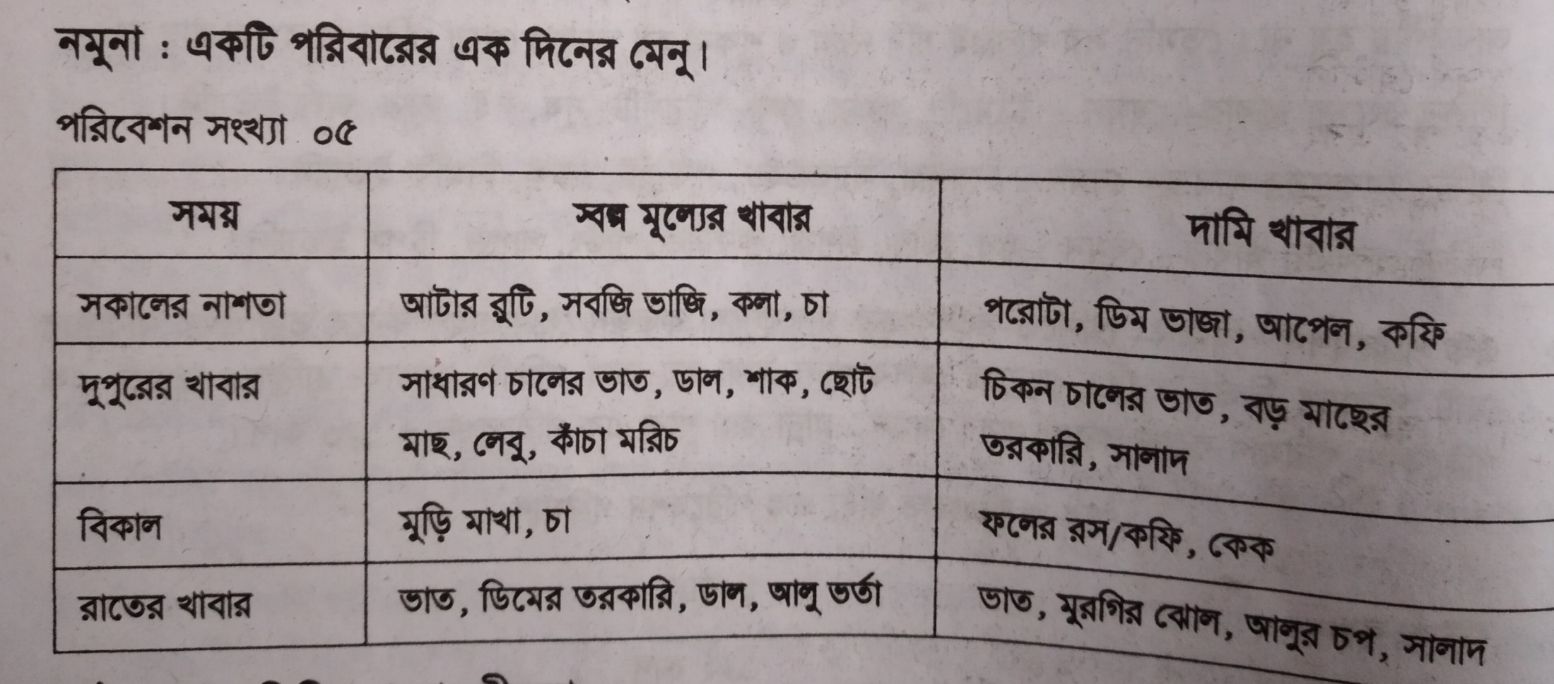

Slide 19
মুল্যায়ন
টাটকা দুধের এক পরিবেশন পরিমাপ কতটুকু?
মেনু কাকে বলে?
মেনুতে পুষ্টিকর খাদ্য নির্বাচনের বিষয় টি কিসের উপর নির্ভর করে?

Slide 20
বাড়ির কাজ
মেনু কাকে বলে? মেনু তৈরির বিবেচ্য বিষয়গুলোর নাম লিখ।

Slide 21
